Slide 1
Государственное бюджетное учреждение здравоохранения Архангельской области «Ильинская центральная районная больница»

Slide 2
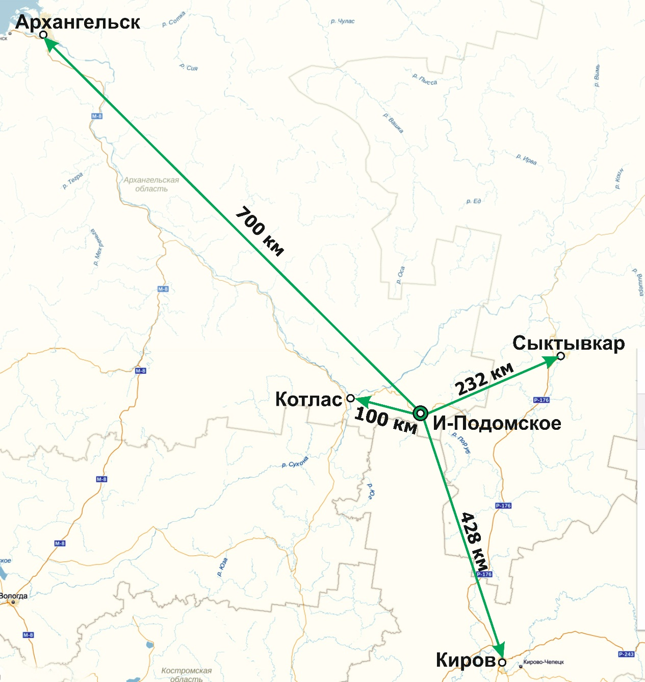
ГБУЗ Архангельской области «Ильинская ЦРБ»
Вилегодский муниципальный округ – сельская местность. Расположен на юго-востоке области на границе с Республикой Коми, Кировской областью и соединен с ними асфальтированной дорогой
Количество населенных пунктов 177
Численность населения 9187 человек
Административный центр – село Ильинско-Подомское, с численностью населения 4986 человек.

Slide 3
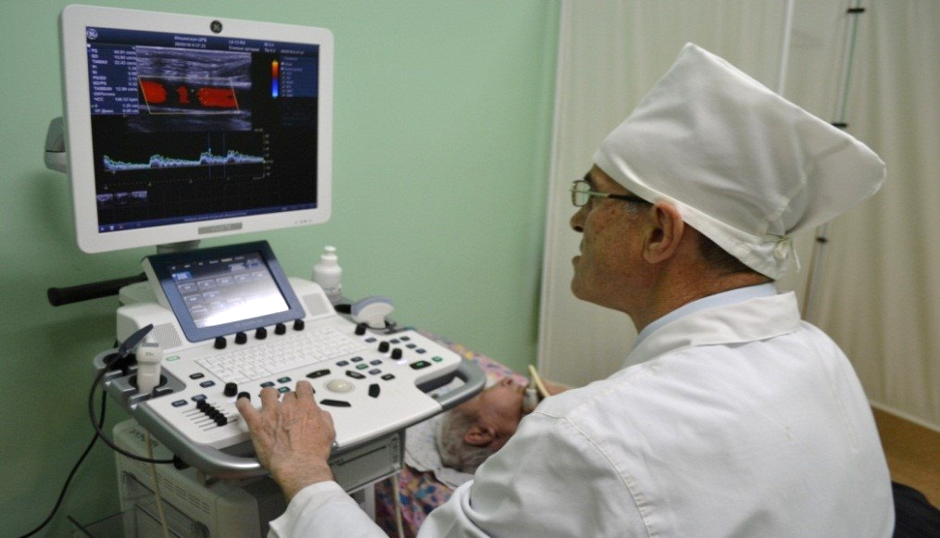
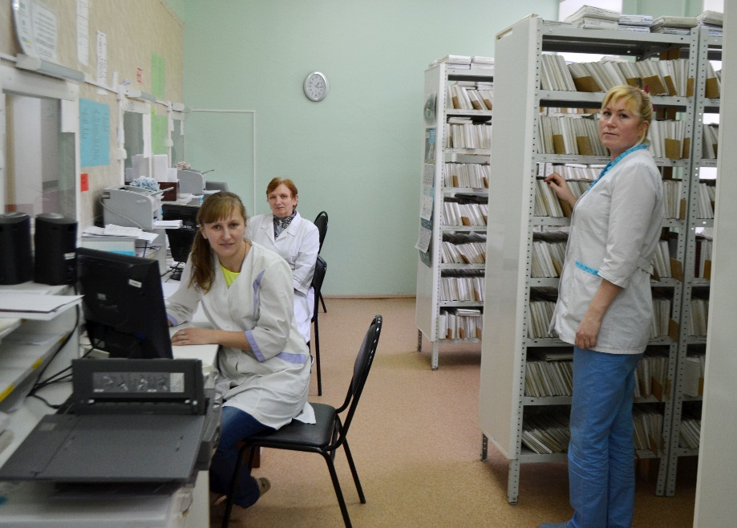
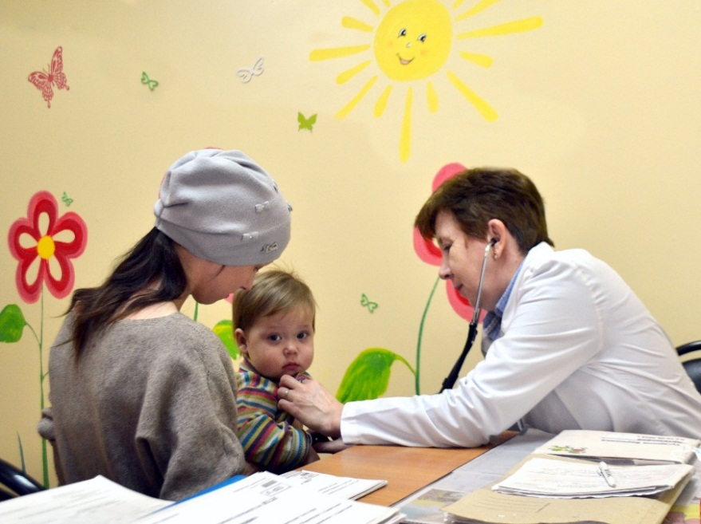
Строительство здания центральной районной больницы завершено в 2009 году. Здание расположено на одной из живописных возвышенностей райцентра села Ильинско-Подомское.
В больнице созданы благоприятные условия для работы персонала.

Slide 4
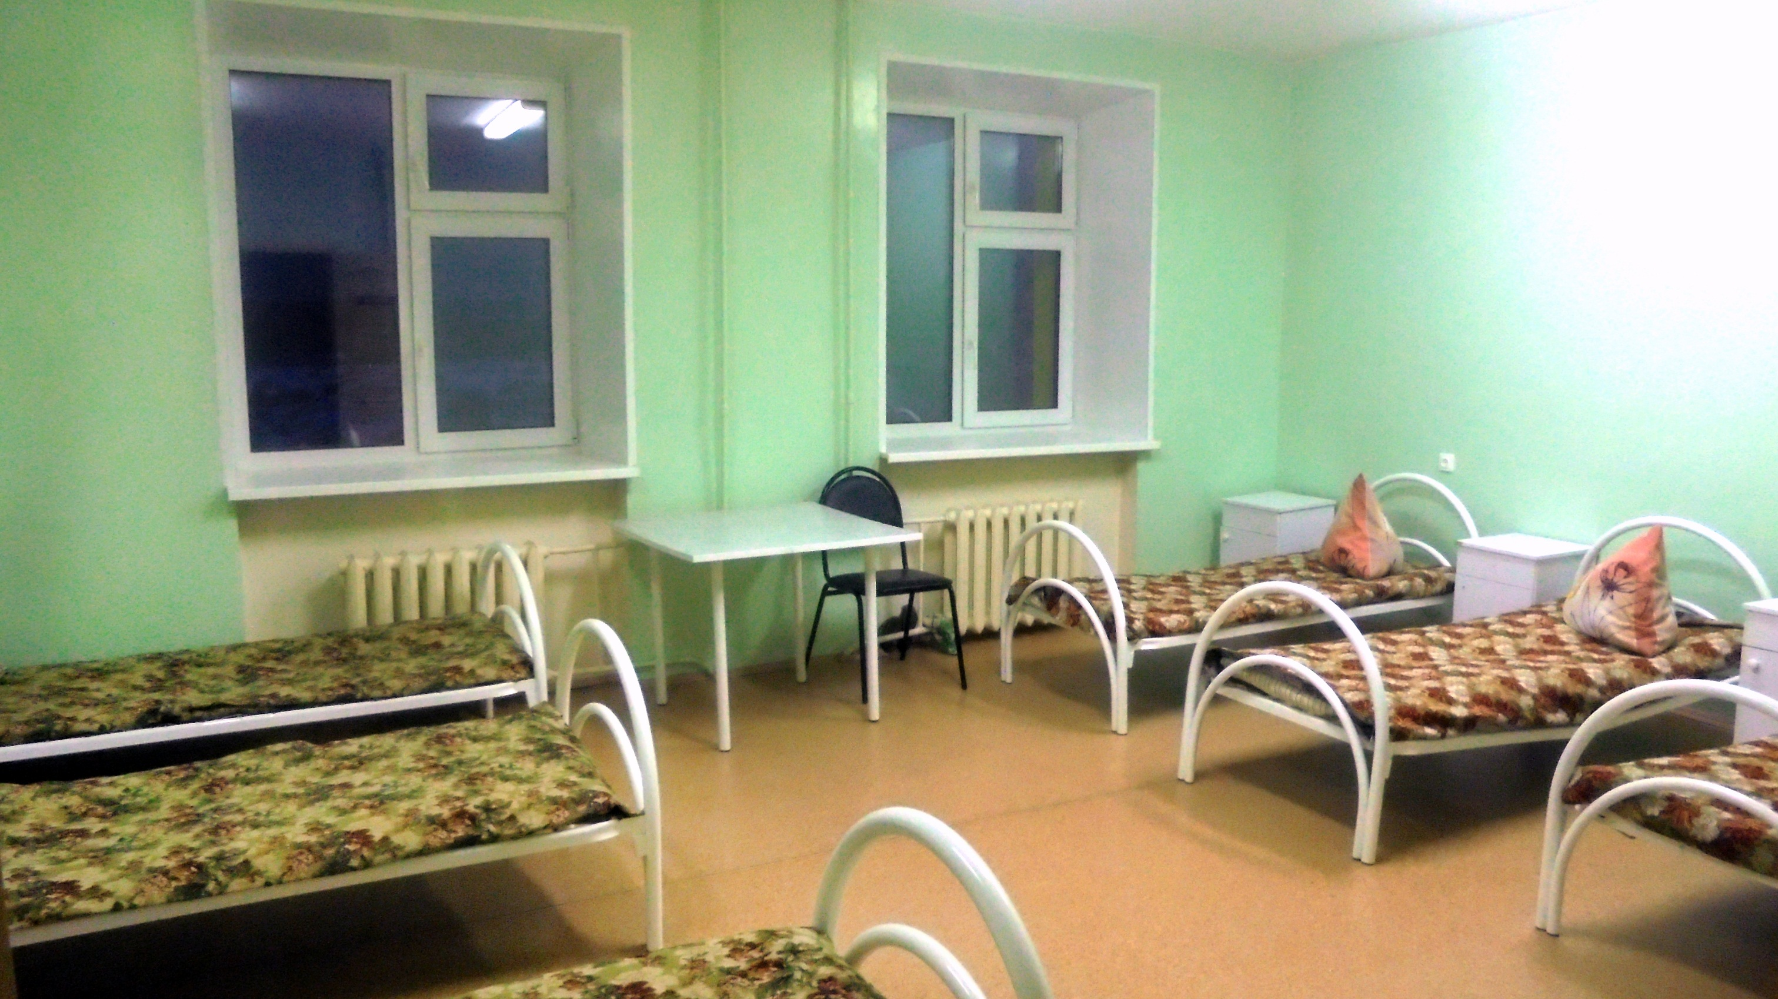
Структура
Структура
Центральная районная больница с поликлиникой на 200 посещений в смену, дневным и круглосуточным стационарами, отделением «скорой медицинской помощи»
3 врачебные амбулатории с дневными стационарами: Вилегодская – 25 км, Соровская – 50 км и Никольская – 25 км от центральной районной больницы
12 фельдшерско-акушерских пунктов

Slide 5
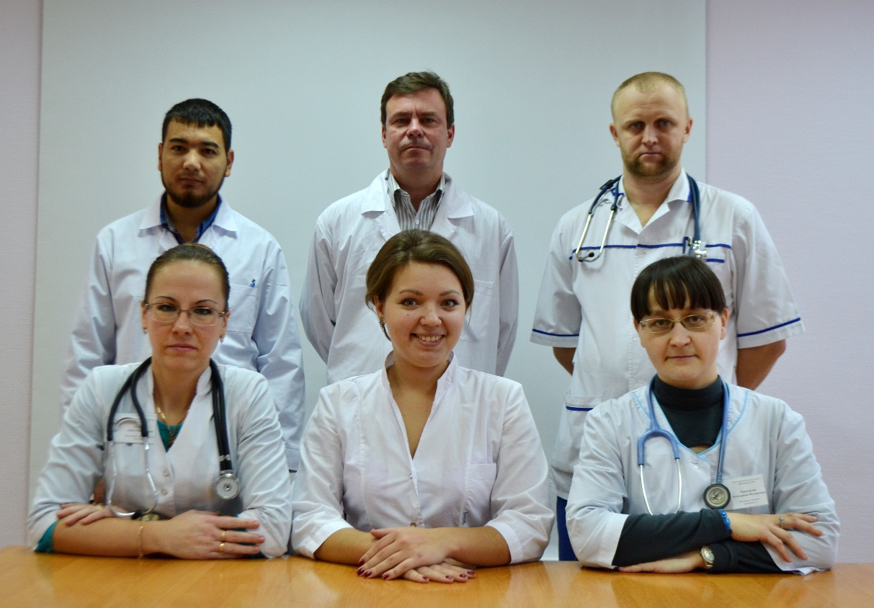
В учреждении работают 27 врачей и
93 среднего медицинского персонала
Приглашаем на работу:
Врач-педиатр участковый
Врач-стоматолог
Врач общей практики (семейный врач)
Врач-терапевт участковый
Врач-офтальмолог
Главный врач (881843) 41101
Отдел кадров (81843) 41931
https://crb29.ru
Наши молодые врачи

Slide 6
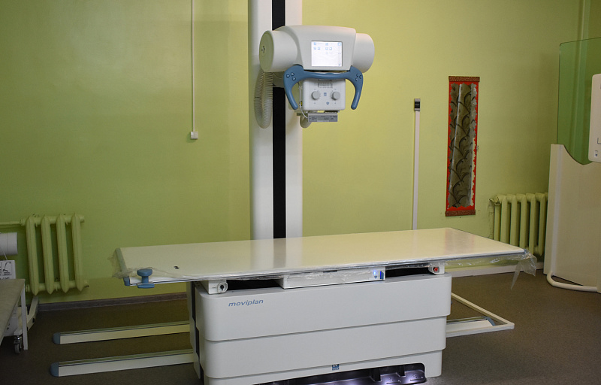
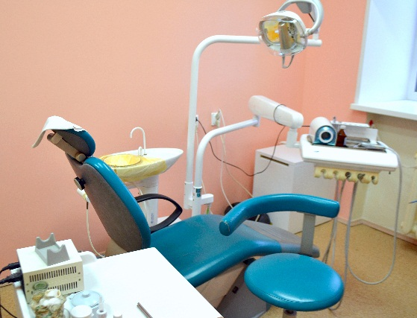
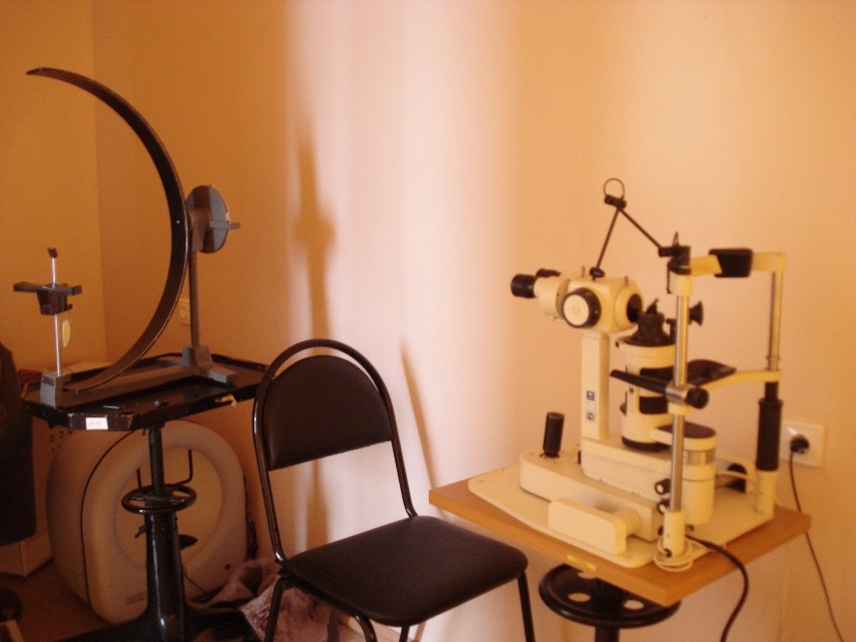
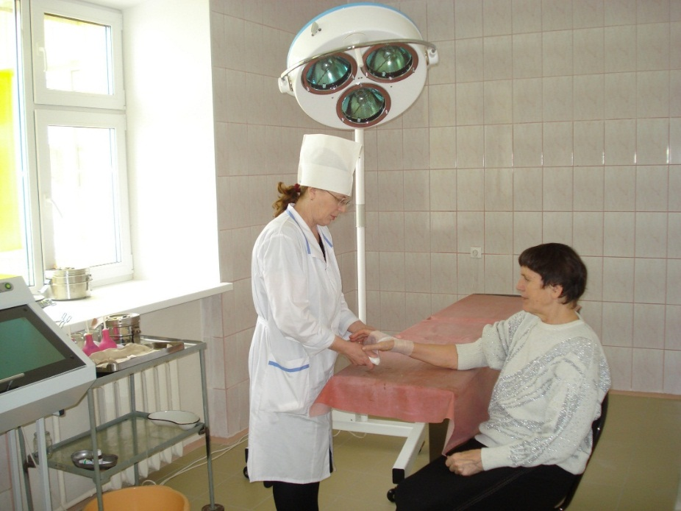
Преимущества работы
в ГБУЗ Архангельской области «Ильинская ЦРБ»:
Новая больница и хорошая оснащенность кабинетов
Развитая дорожная сеть и хорошее автотранспортное сообщение между населенными пунктами района, а также с городами Котлас, Коряжма, Сыктывкар и Киров
Возможность направления пациентов для обследования, консультаций и стационарного лечения в лечебно-профилактические учреждения г. Коряжма, г. Котлас и г. Сыктывкар
Участие в программе «Земский доктор» (единовременная выплата в размере 2 млн. руб.)
Предоставление мер социальной поддержки: возмещение расходов по оплате жилищно-коммунальных услуг
Администрация учреждения заключает договор найма жилого помещения для проживания врачей

Slide 7
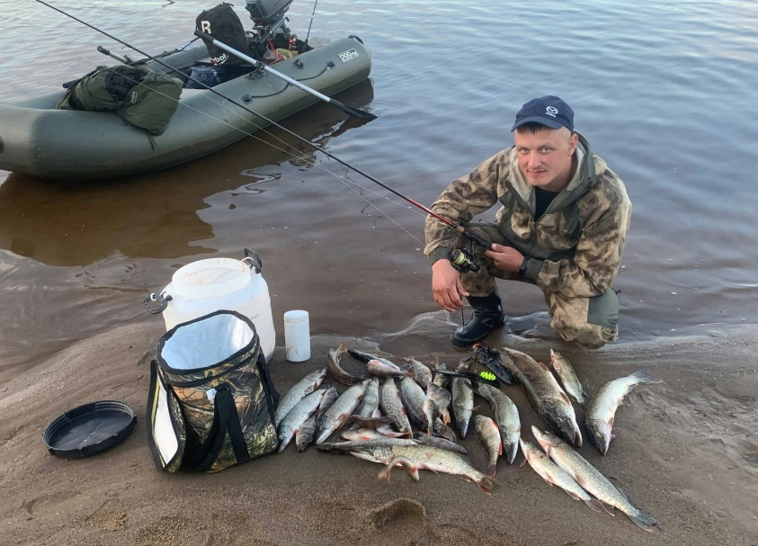
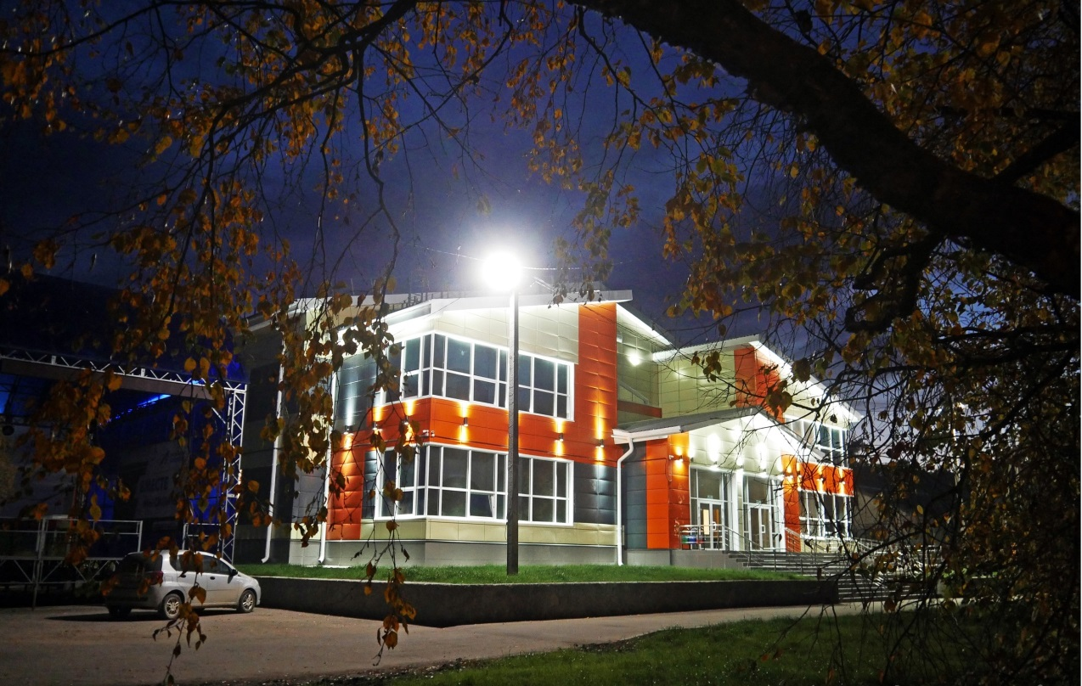
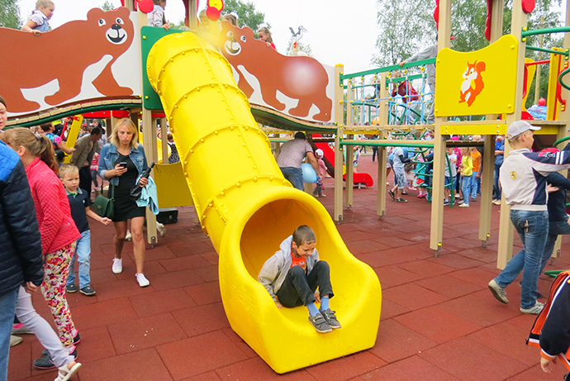
Имеются условия для занятия спортом: лыжи (лыжероллерная трасса), спортивные залы для игровых видов спорта и с тренажерами, футбольная площадка, хоккейный корт
В свободное от работы время можно заняться в кружках: танцевальном, театральном, отдохнуть с друзьями в кафе, познакомиться с историей Виледи в краеведческом музее. В районе имеется школа искусств, в которой дети с удовольствием овладевают навыками рисования, ранним музыкальным развитием, учатся играть на музыкальных инструментах. Летом дети могут отдохнуть в палаточном профильном лагере «Бодборье» с круглосуточным пребыванием детей
Вилегодский район – это замечательная красивая природа, смешанный лес и сосновый бор с дарами - ягодами и грибами, чистый воздух, рыбалка и охота
Река Виледь
Новый дом культуры
Детский парк «Росинка»

Slide 8
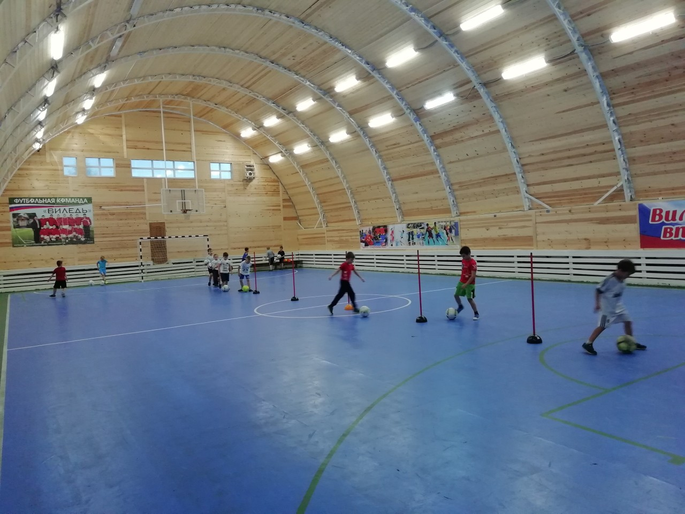
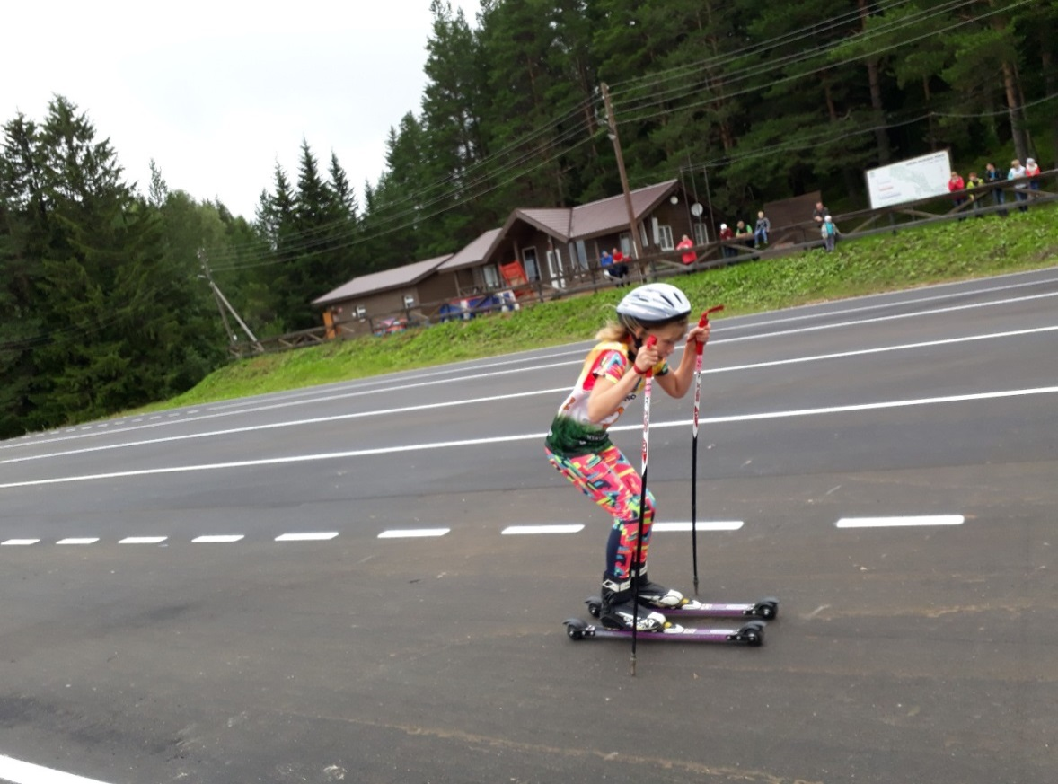
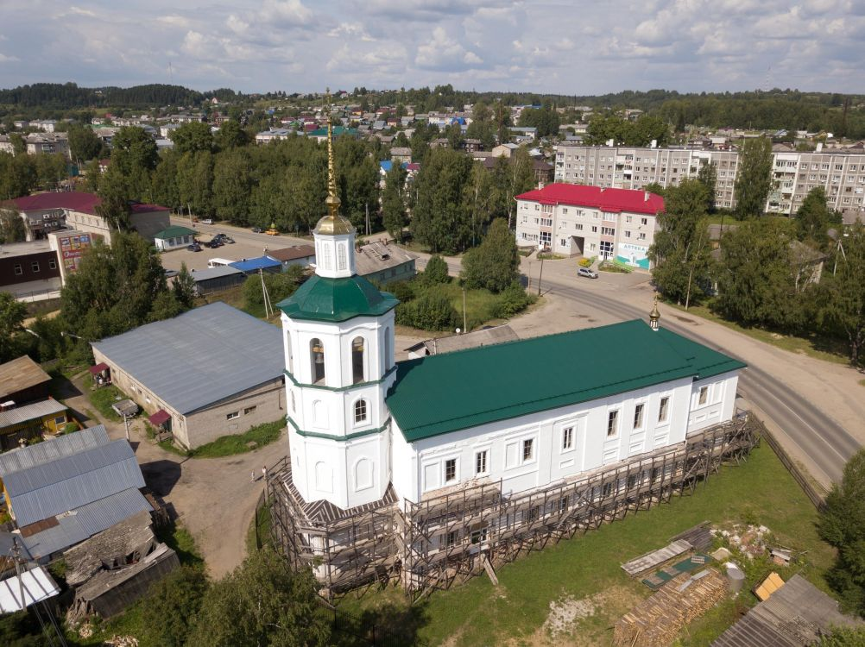
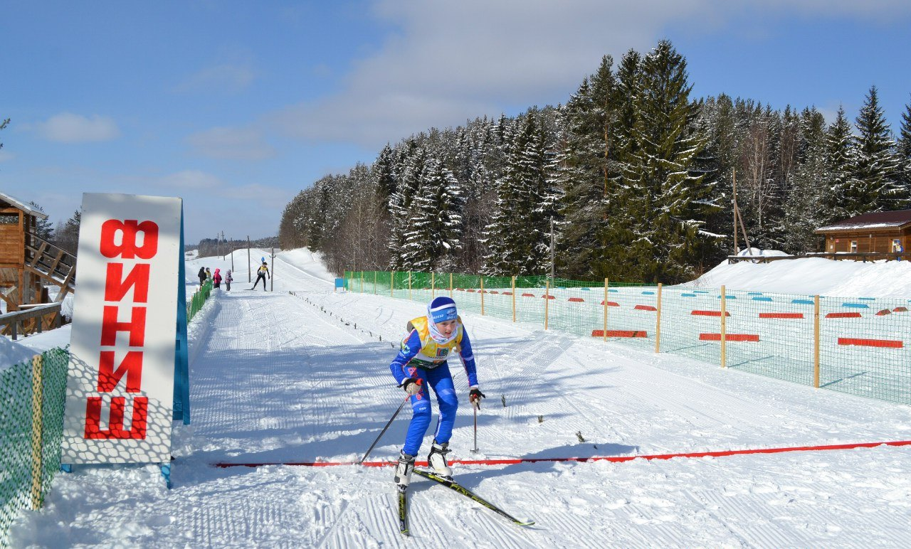

Slide 9
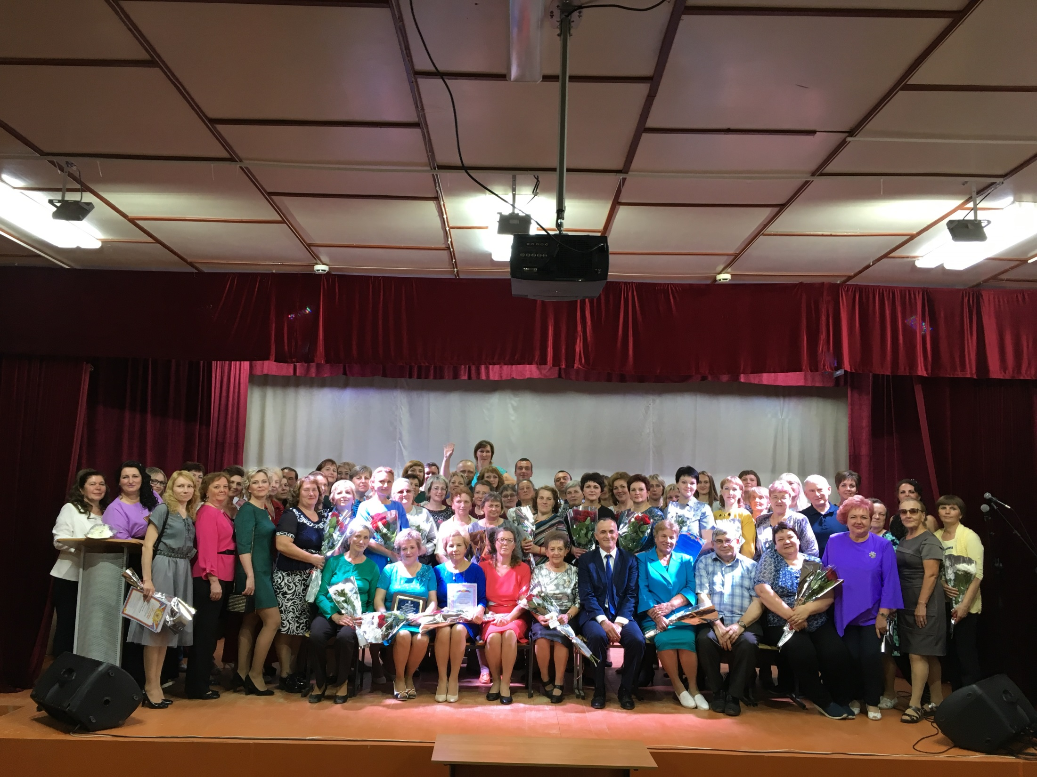
Коллектив Ильинской ЦРБ в день медицинского работника

Slide 10
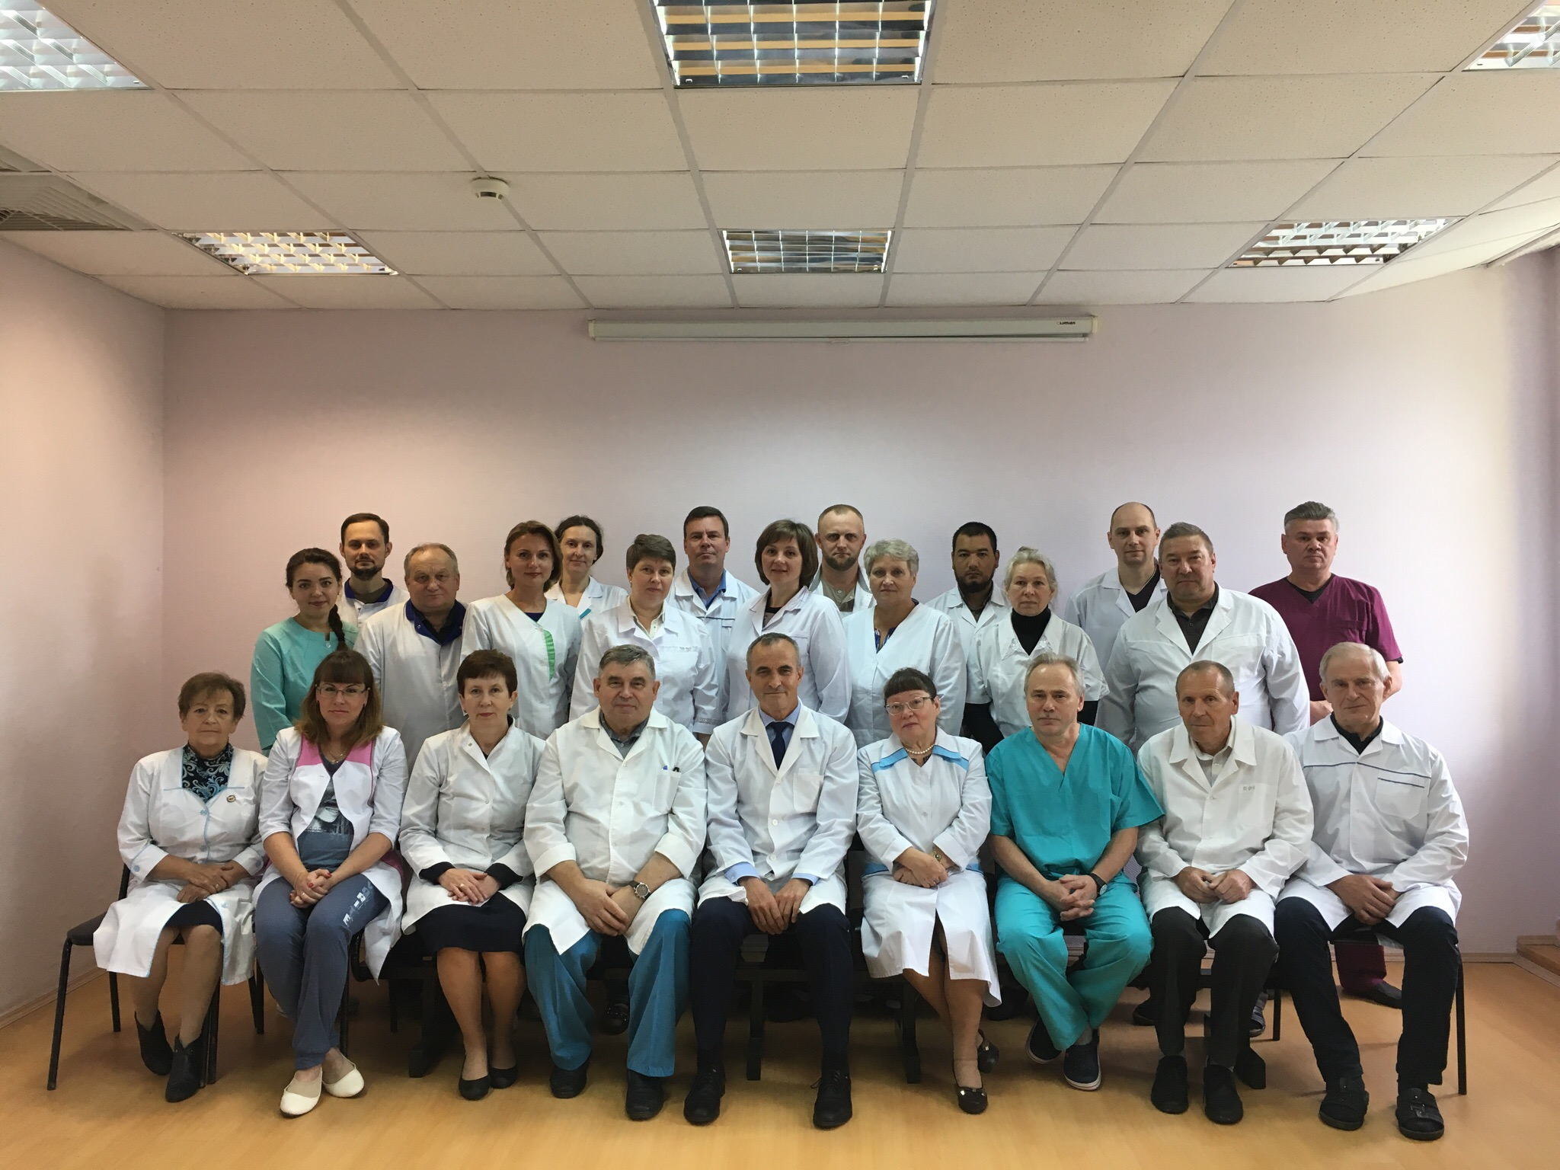
Врачи ГБУЗ Архангельской области “Ильинская ЦРБ”

Slide 11
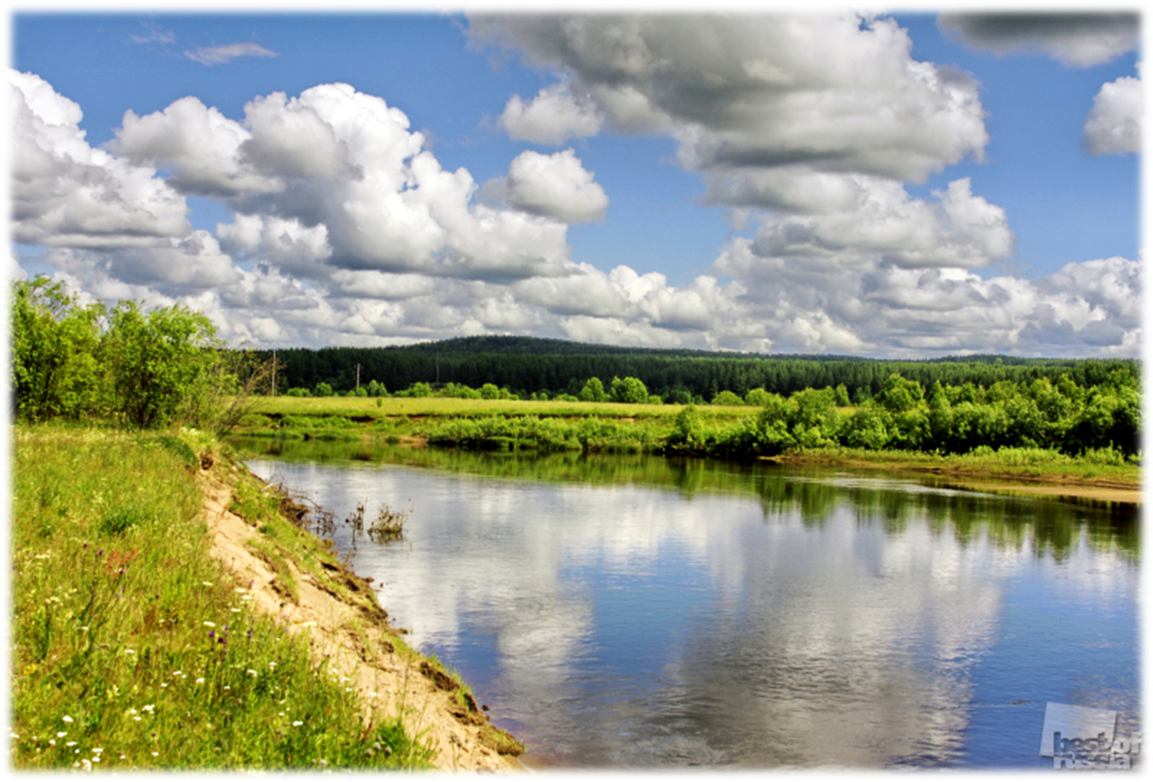
Добро пожаловать на работу в наше учреждение

